Slide 1
Co zraje v zahradě v červenci
Drobné ovoce a méně známé ovocné druhy
Ing. Zdeněk Buzek

Slide 2
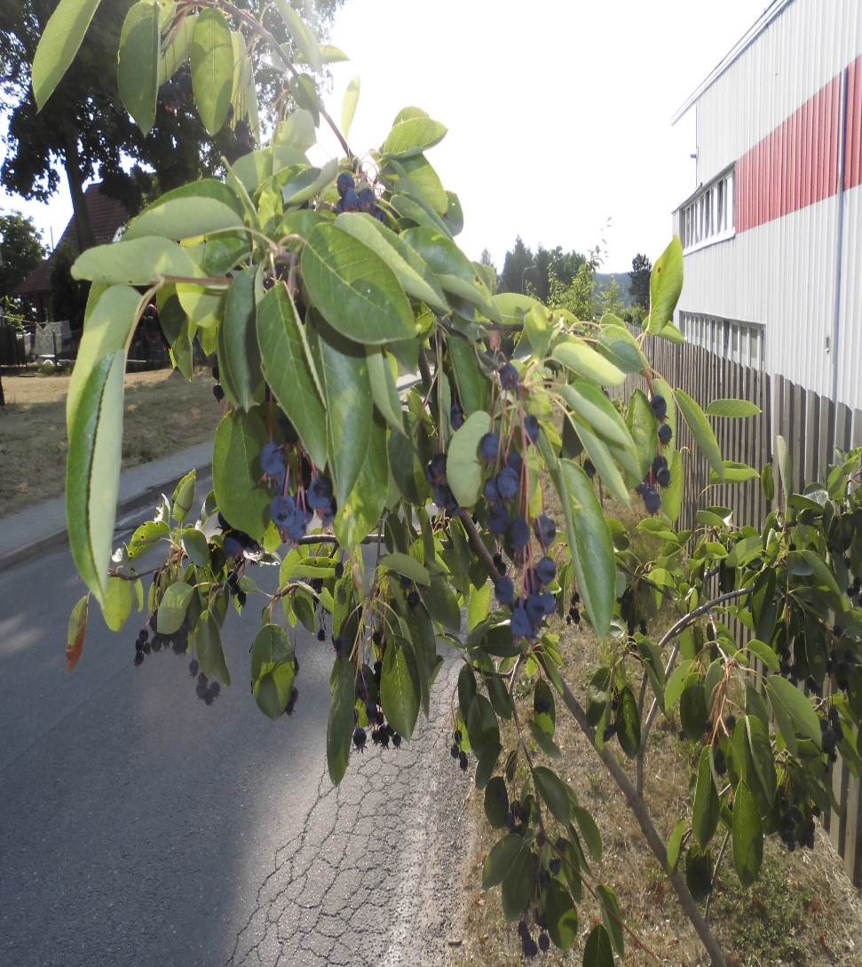
Muchovník Lamarckův
Zvaný též Indiánská borůvka
Nenáročný keř dožívající se vysokého věku
Zraje v červenci
Plody jsou příjemné sladce navinulé chuti

Slide 3
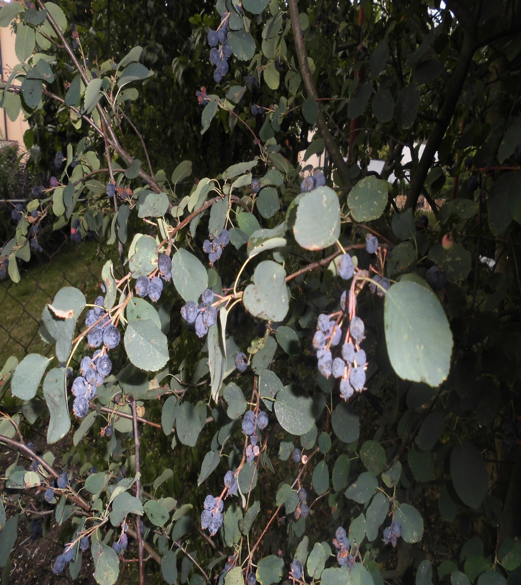
Muchovník olšolistý
Jiný typ indiánské borůvky
Je plodnější a méně bujně rostoucí než Muchovník Lamarckův
Dužnina je pouze sladká a slupka plodů má více třísloviny, při jídle připomíná tak trochu Aronii

Slide 4
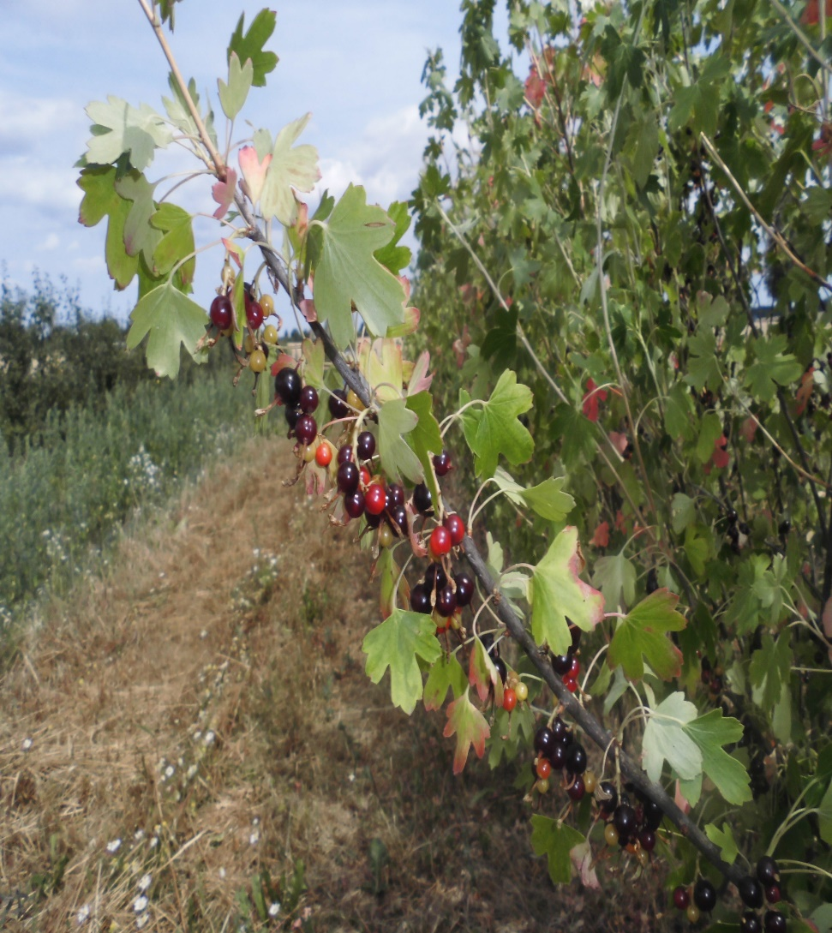
Meruzalka zlatá - velkoplodá
Keř původem z Ameriky, který byl do Evropy dovezen jako podnož pro stromkové rybízy a angrešty
Zraje v průběhu června a července, má mnoho variací lišící se barvou, velikostí i aromatickou plodů
Dužnina je velmi aromatická navinule sladká

Slide 5
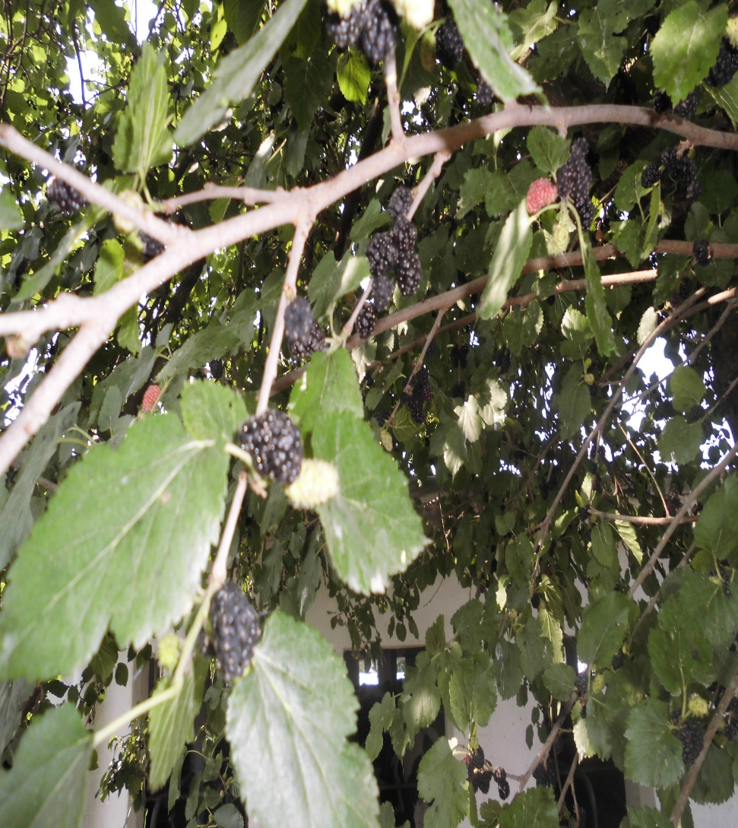
Moruše černá
Teplomilný strom s výskytem v jižní Evropě
Plody zrají průběžně asi měsíc
Dužnina je sladká s lehkou kyselinkou připomíná přezrálé maliny

Slide 6
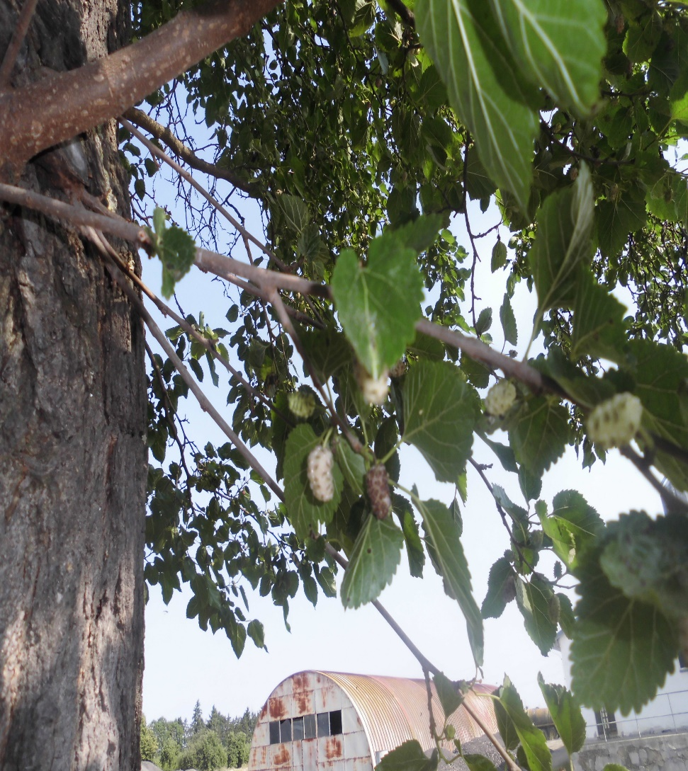
Moruše bílá
Dlouhověký teplomilný strom, méně náročný na teplo než Moruše černá. Plody mohou být jak bílé, fialové ale také černé barvy
Dužnina je pouze sladká, postrádá kyselkavost Moruše černé

Slide 7
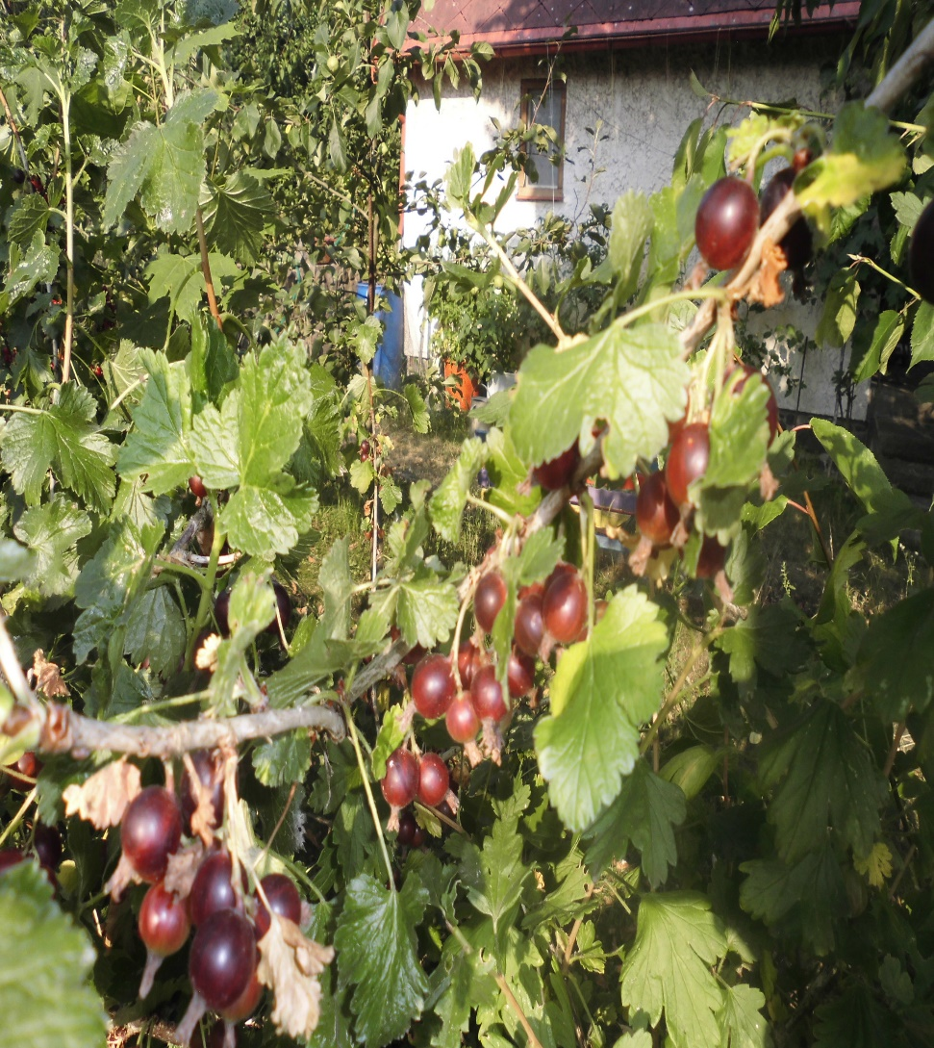
Josta
Kříženec černého rybízu a angreštu
Velmi úrodný a netrnitý keř bujněji rostoucí než většina odrůd rybízů a angreštů
Chuť je aromatická příjemně nakyslá, plody dozrávají postupně

Slide 8
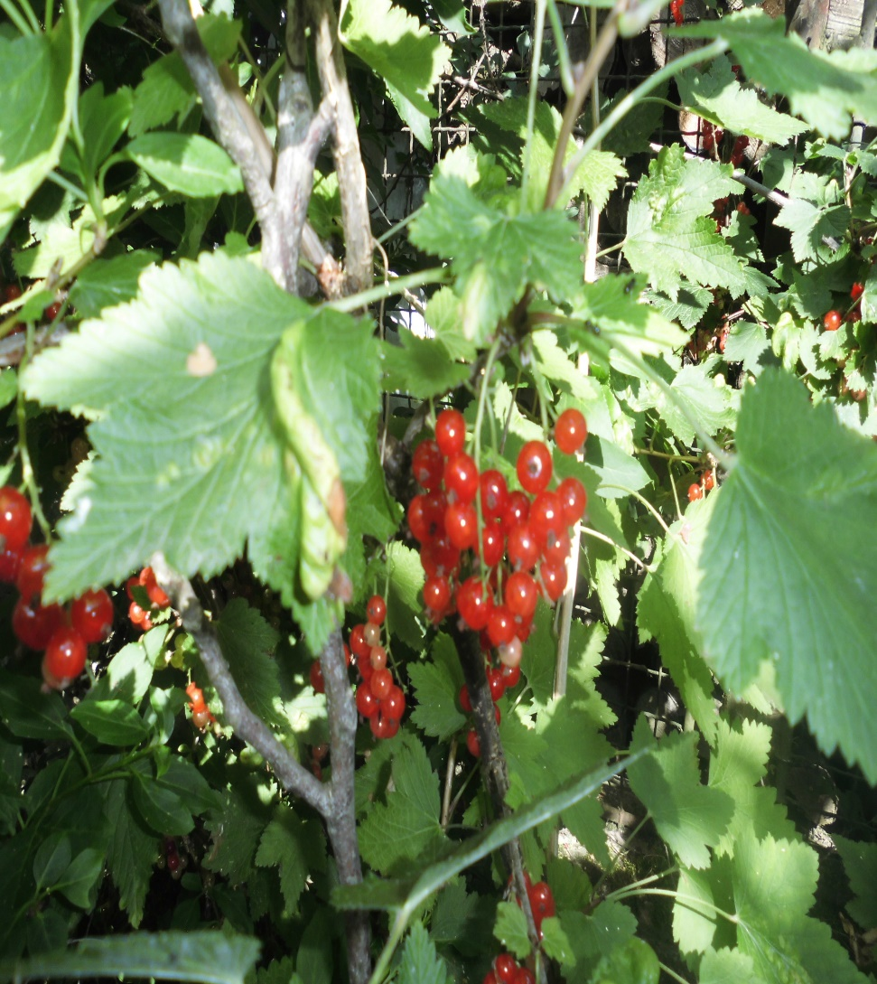
Rybíz červený - Holandský
Původ je neznámý, odrůda se pěstuje již od roku 1665
Později zrající odrůda červeného rybízu s krátkým obrostem
Chuť aromatická více kyselá

Slide 9
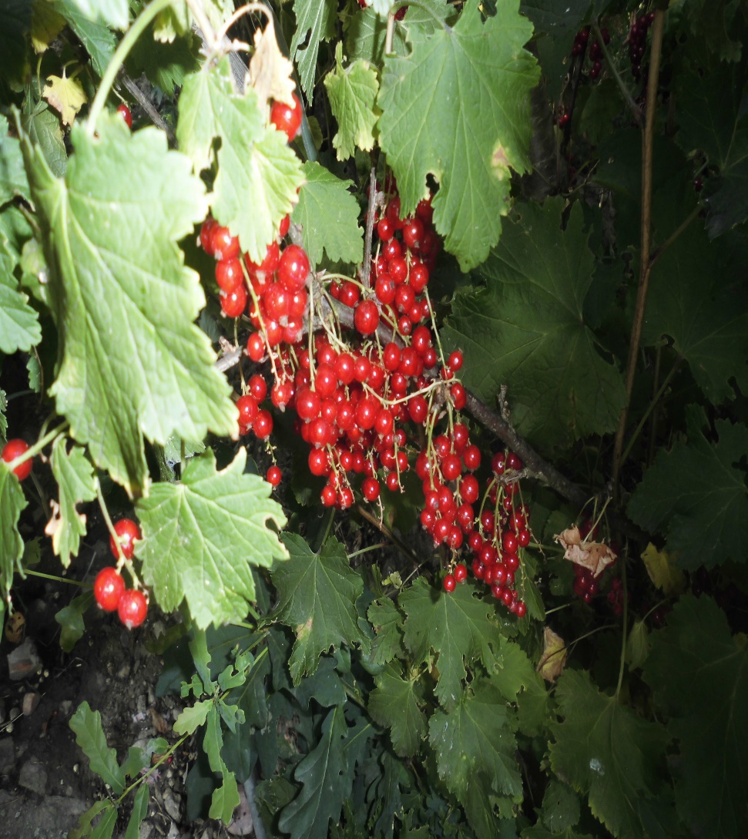
Jonkheer van Tets
Holandská odrůda červeného rybíz, kříženec odrůd Fayův úrodný a Scotch
Zraje o 14 dní dříve než Holandský a je méně kyselý
Velmi aromatická odrůda vhodná i k přímému konzumu

Slide 10
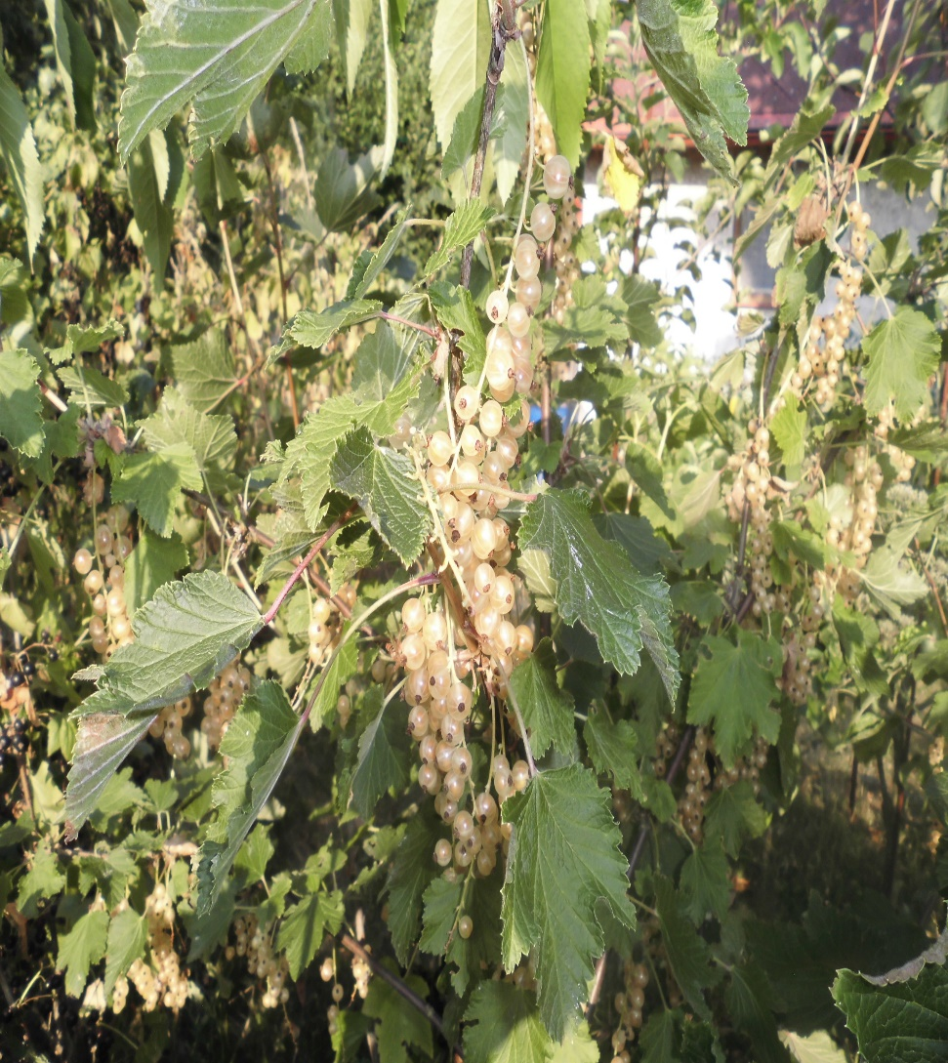
Holandský bílý
Původ neznámý, první zmínka je z roku 1690
Raná aromatická odrůda bílého rybízu
Chuť plodu je sladce nakyslá

Slide 11
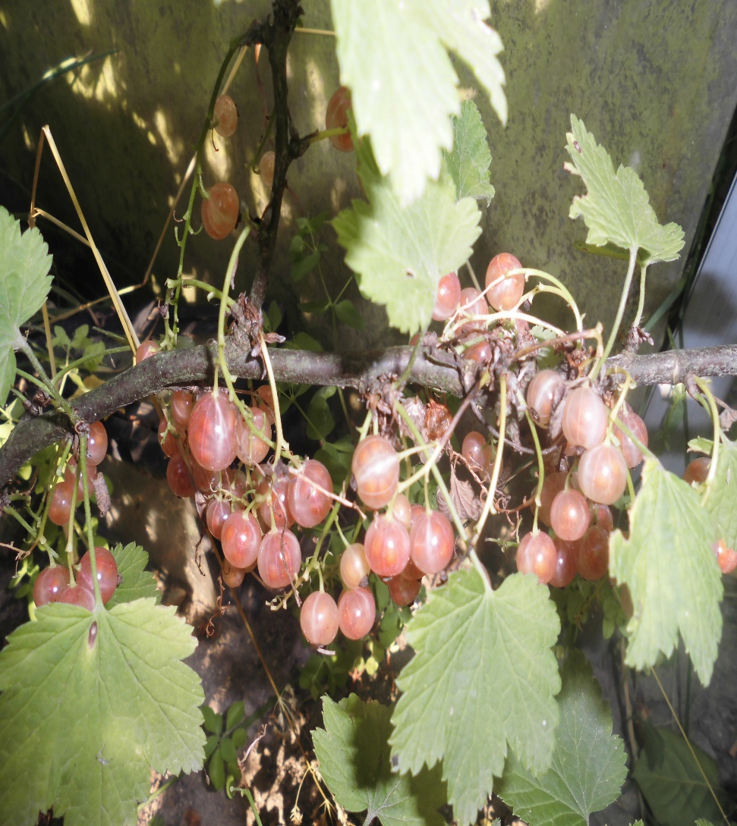
Komenského růžový
Stará odrůda s růžovými plody
Chutí připomíná Holandský červený
Zraje v první polovině července

Slide 12
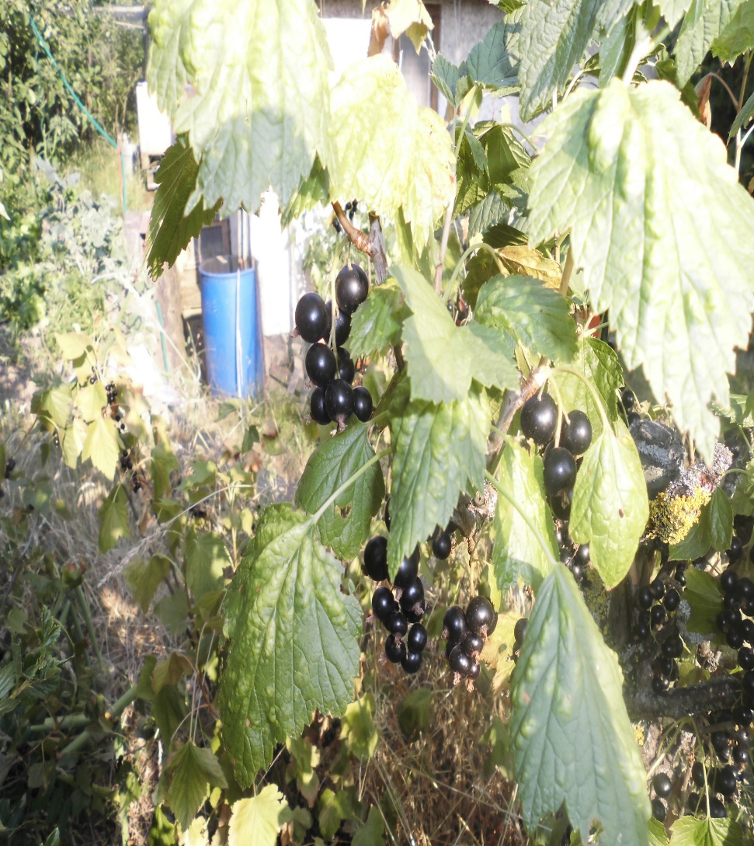
Holandský černý
Velmi stará odrůda snad z Holandska
Zraje později a vyniká silným aroma a relativně menší kyselostí

Slide 13
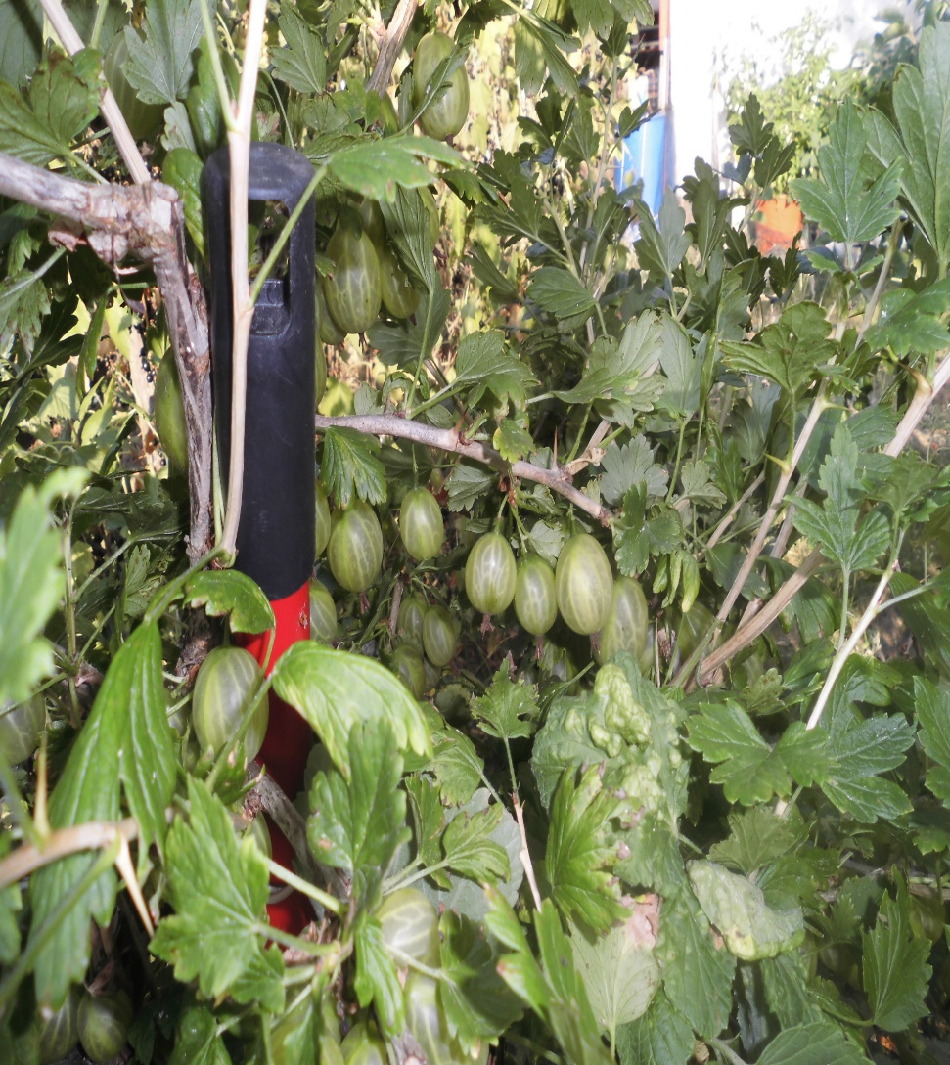
Bílý nádherný
Odrůda bílého angreštu původem z Anglie vyšlechtěna v roce 1802
Chuť je sladkokyselá, jemná aromatická
Středně až méně citlivý na americké padlí angreštové

Slide 14
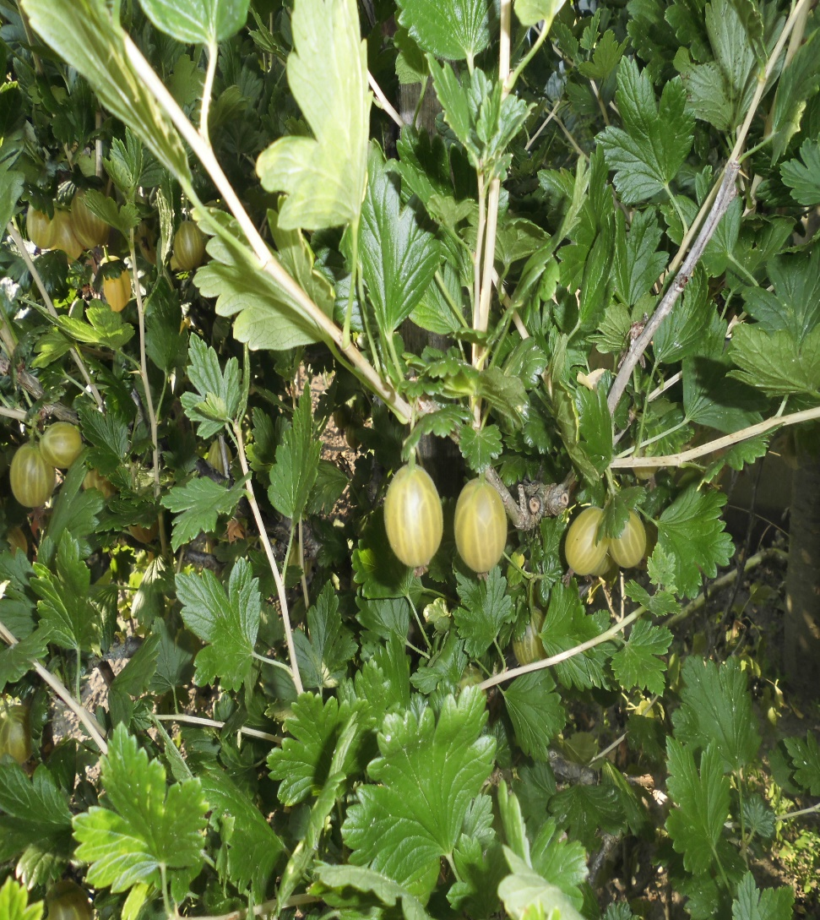
Zlatý fík
Odrůdy vypěstoval J. E. Proche ve Sloupně v roce 1903
Chuť je sladká aromatická
Citlivý na americké padlí

Slide 15
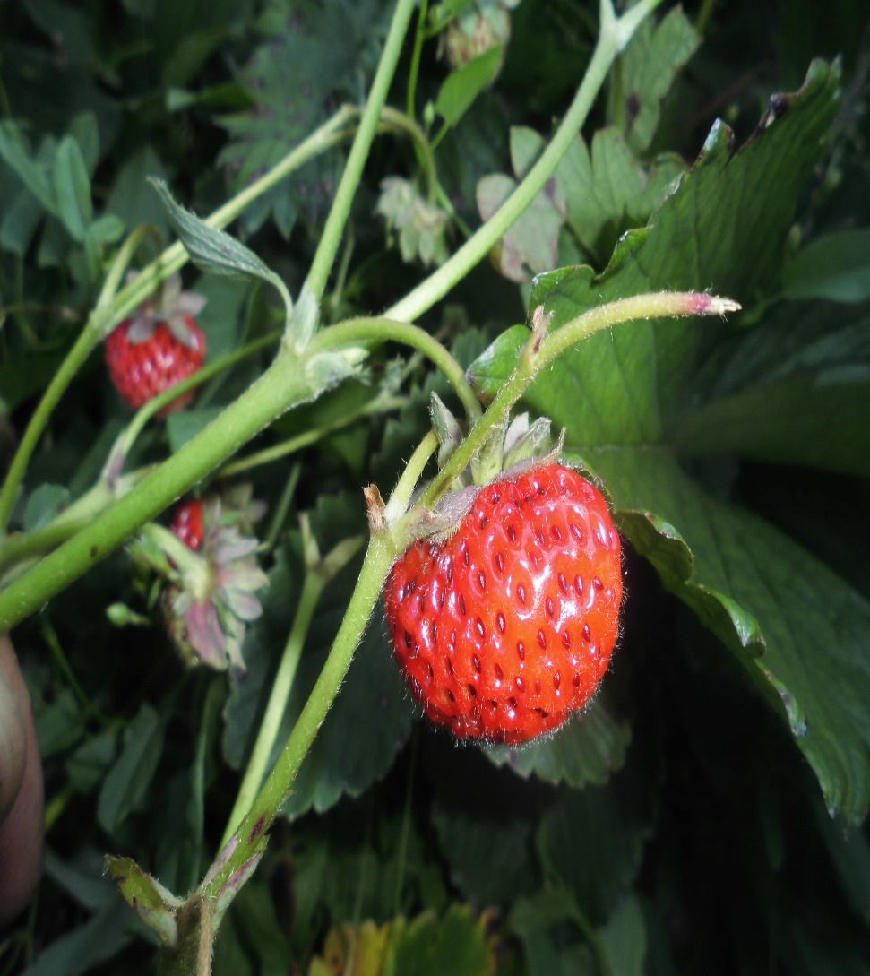
Jahodník zahradní – Frau Mieze Schindler
Stará odrůda jahodníku vyšlechtěna v roce 1925
Má jen samičí květy, proto potřebuje opylení jinými odrůdami (Senga Sengana)
Chuť má originální připomínající ostružinu

Slide 16
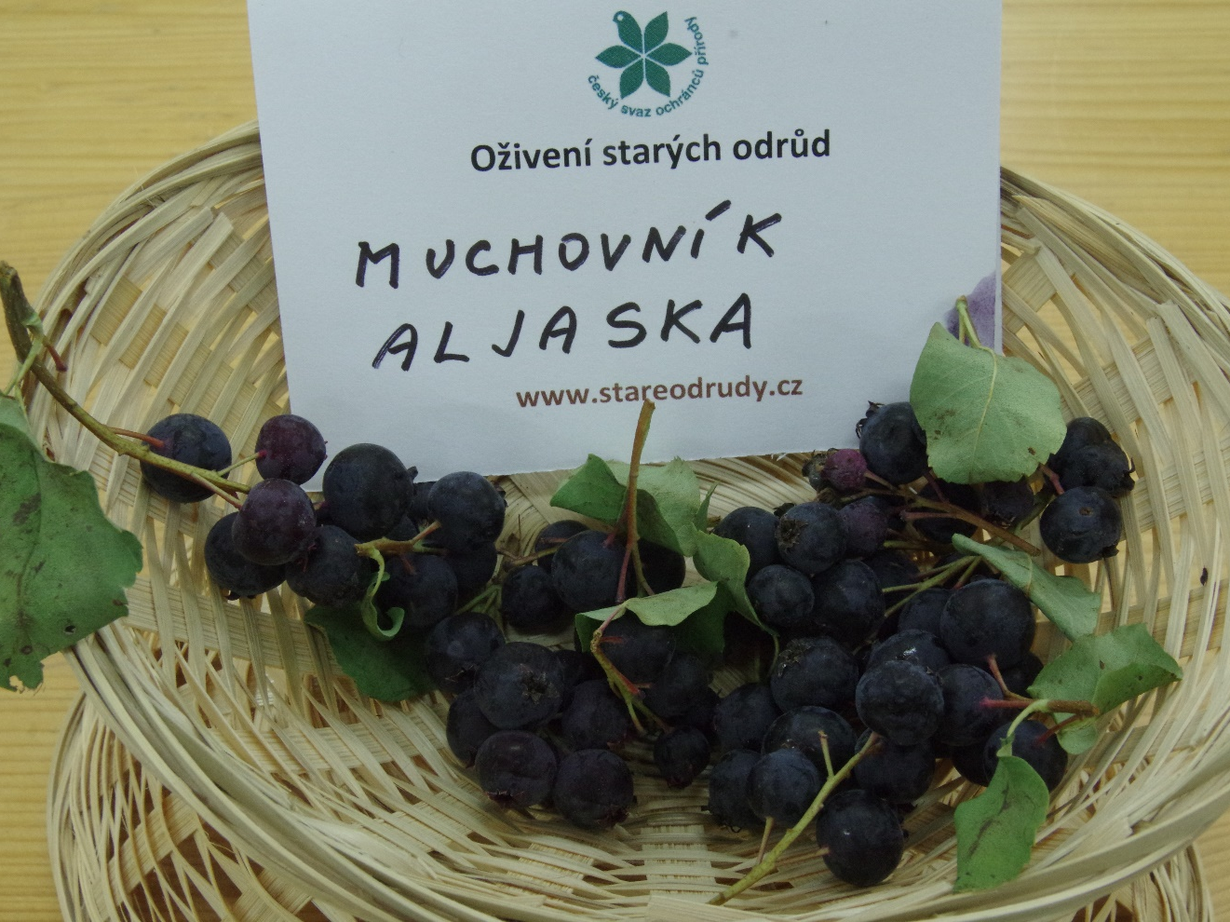
Děkuji za pozornost
Ing. Zdeněk Buzek

